Slide 1
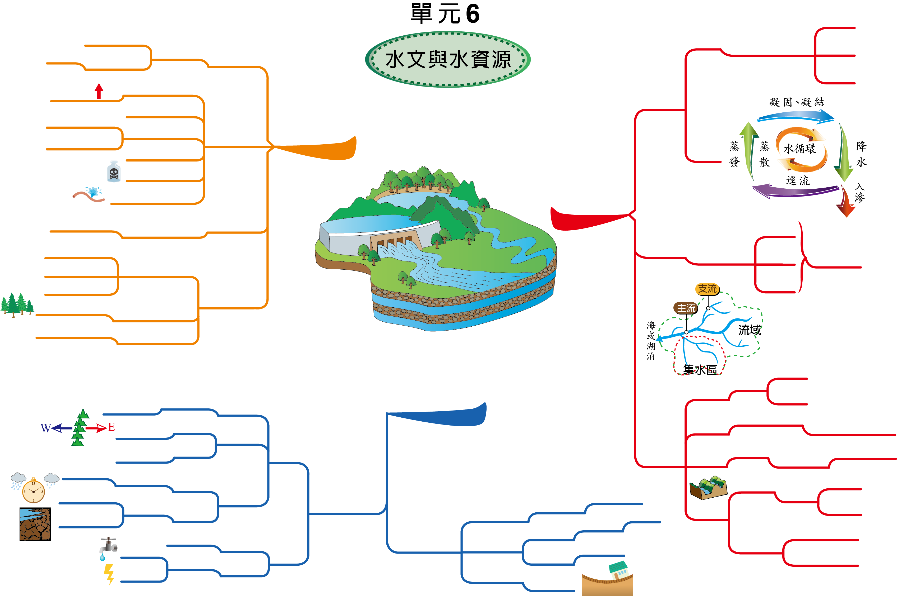
海洋
2500mm
定義
水不同型態交換
陸地
3.4倍
世界平均值
年降水量
優勢
大氣
氣溫
蒸發散量大
水循環
降水分布不均
人口稠密
降水豐富的
臺灣為什麼
還會缺水
河川流速快
不易蓄留
原因
水庫淤積
過程
水質汙染
降落到地面
的水能完全
被利用嗎
自來水管線滲漏
低於
全球平均值
平均
可用水資源量
導致
地下水
池塘
水資源
雨水落地表
湖泊
供人利用
攔河堰
水利設施
河川
水庫
提升
使用效率
積極造林
限制濫墾濫伐
老舊管線汰換
水資源調配
長度
主流
臺灣的水資源
分布平均嗎
流量
支流
南北走向
中央山脈
分水嶺
東
集水區
降水匯集點
翡翠水庫集水區
太平洋
東西分流
臺灣海峽
西
河川
水系
流域
集水區
涵蓋水系
淡水河流域
四季有雨
穩定
北部
地面
水資源
山嶺
集水區
降水不均
荒溪型
流量
水質清潔
供水穩定
區隔
流域
洪枯變化大
中南部
重要水資源
地質
分水嶺
地下
水資源
降水量
地形
淡水河流域
供水
規模不大
量少
蘊藏量
具規模
雪山山脈
日月潭
湖泊
西南部
蘭陽溪流域
發電
中部
過度抽取
地層下陷

Slide 2
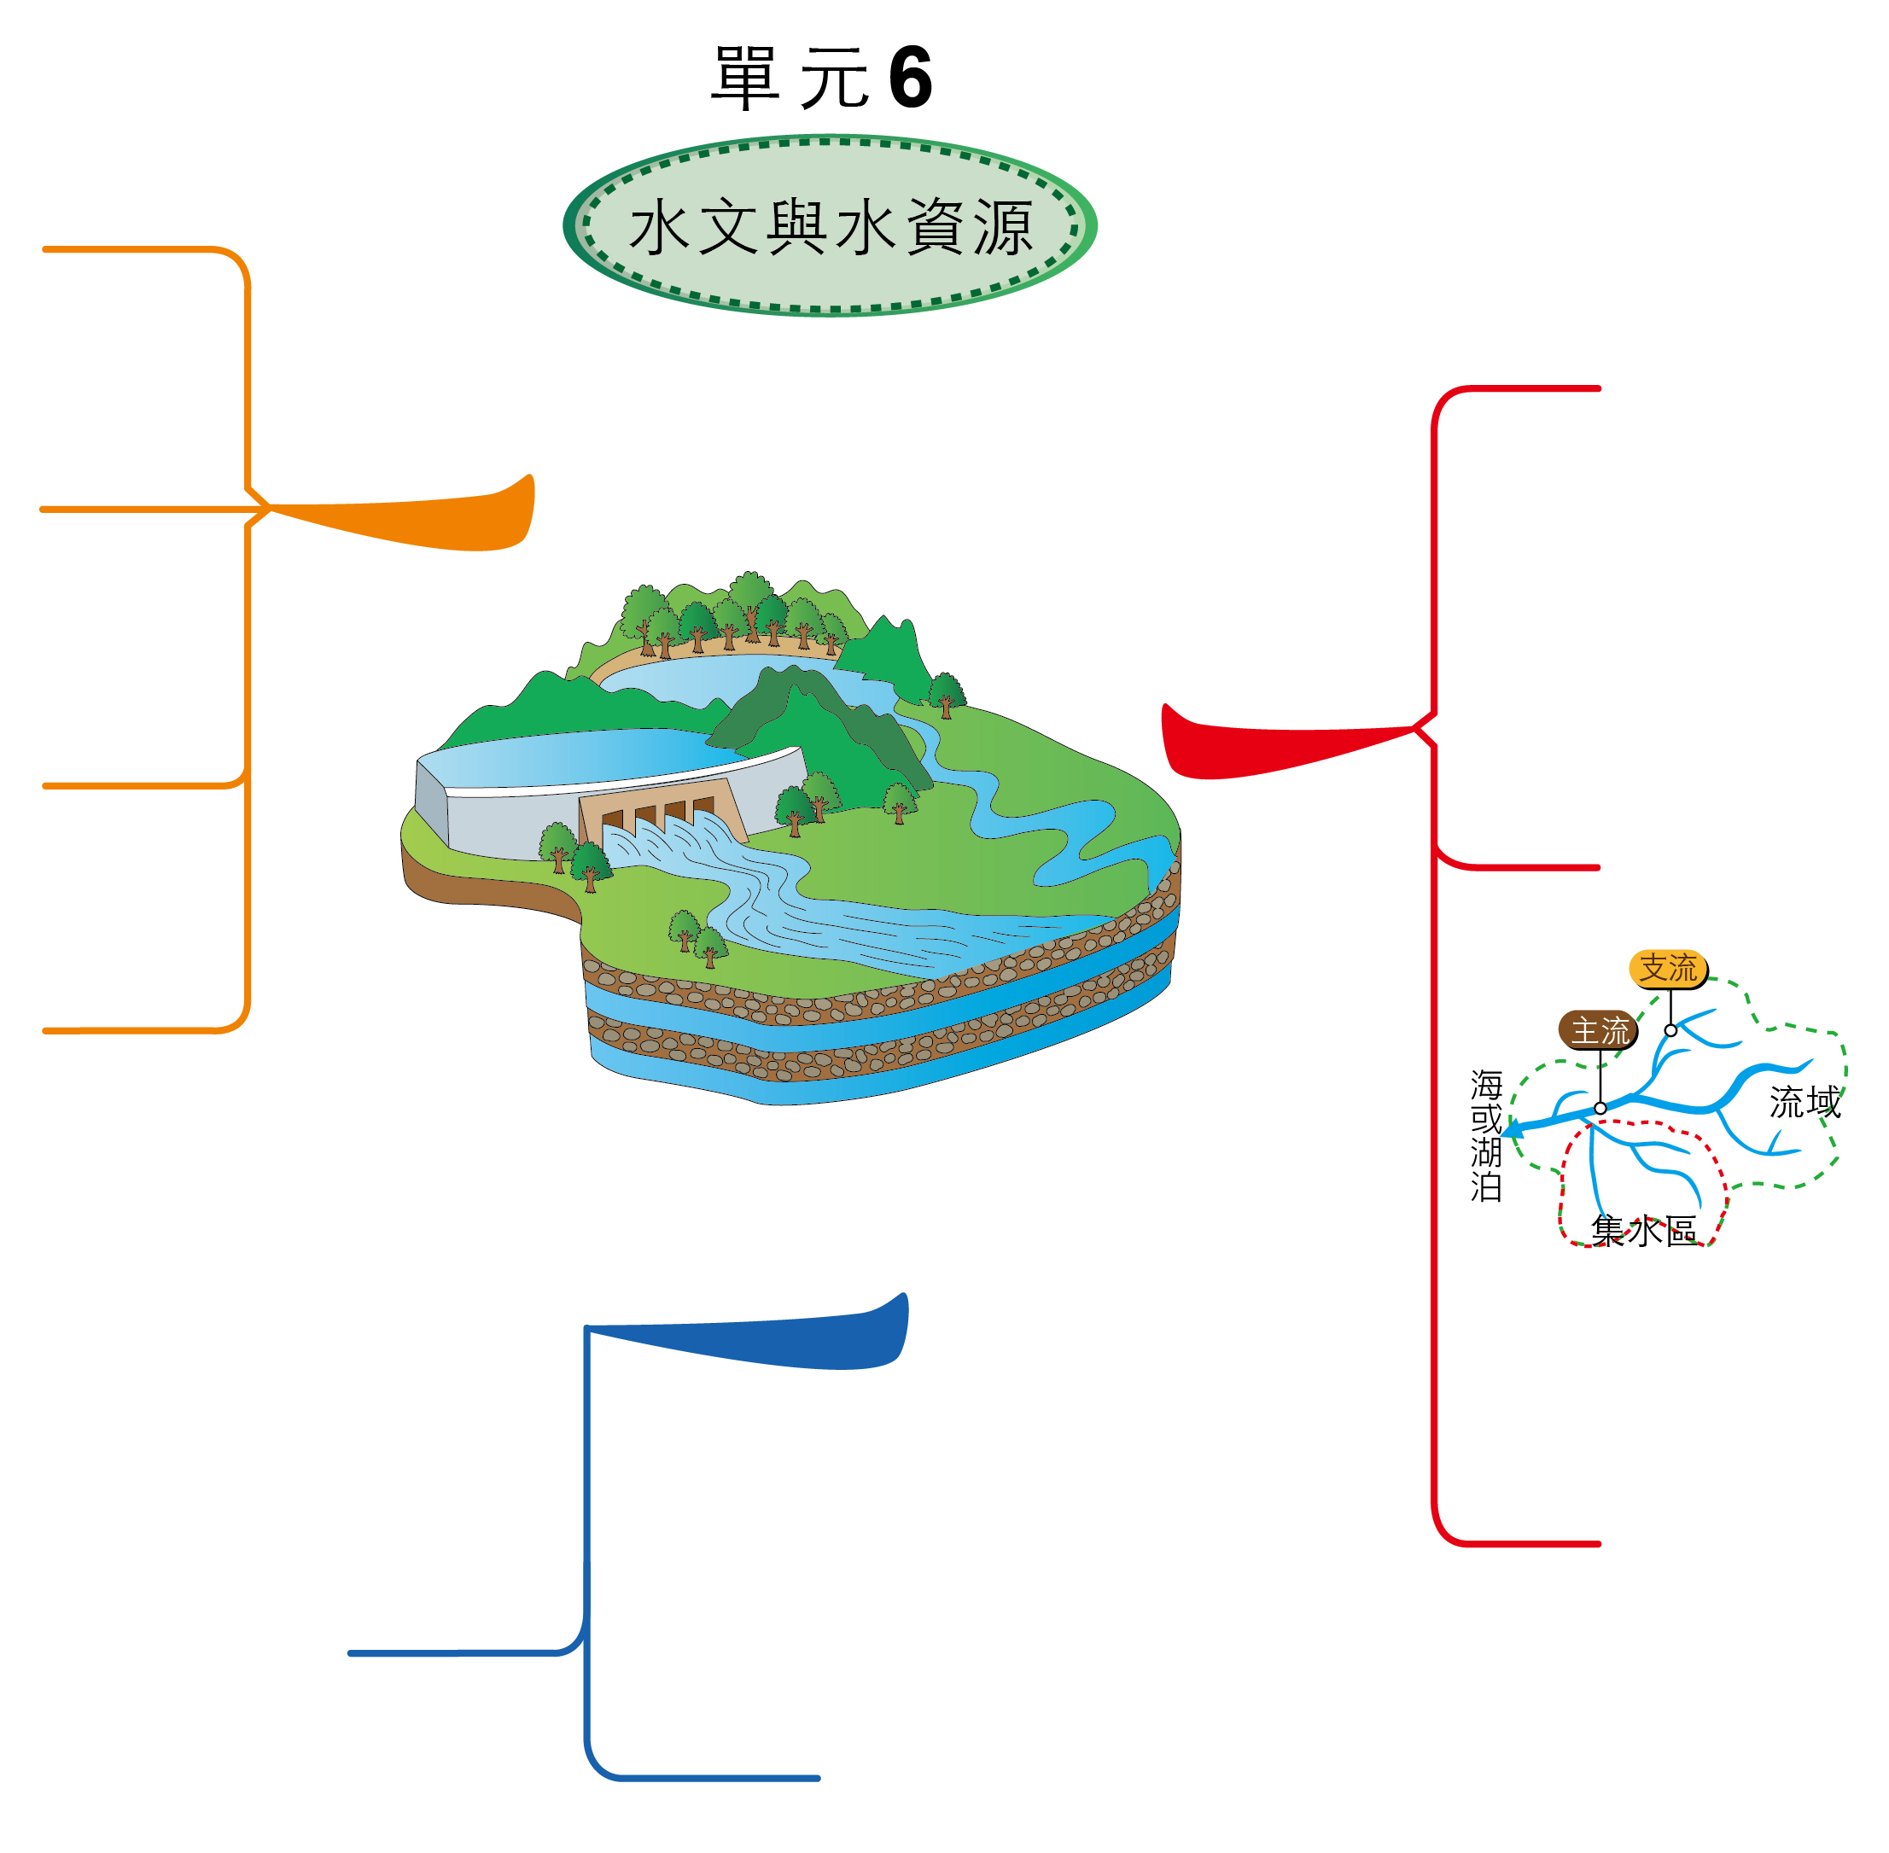
優勢
降水豐富的
臺灣為什麼
還會缺水
水循環
原因
降落到地面
的水能完全
被利用嗎
導致
水資源
提升
使用效率
臺灣的水資源
分布平均嗎
水系
地面水資源
地下水資源

Slide 3
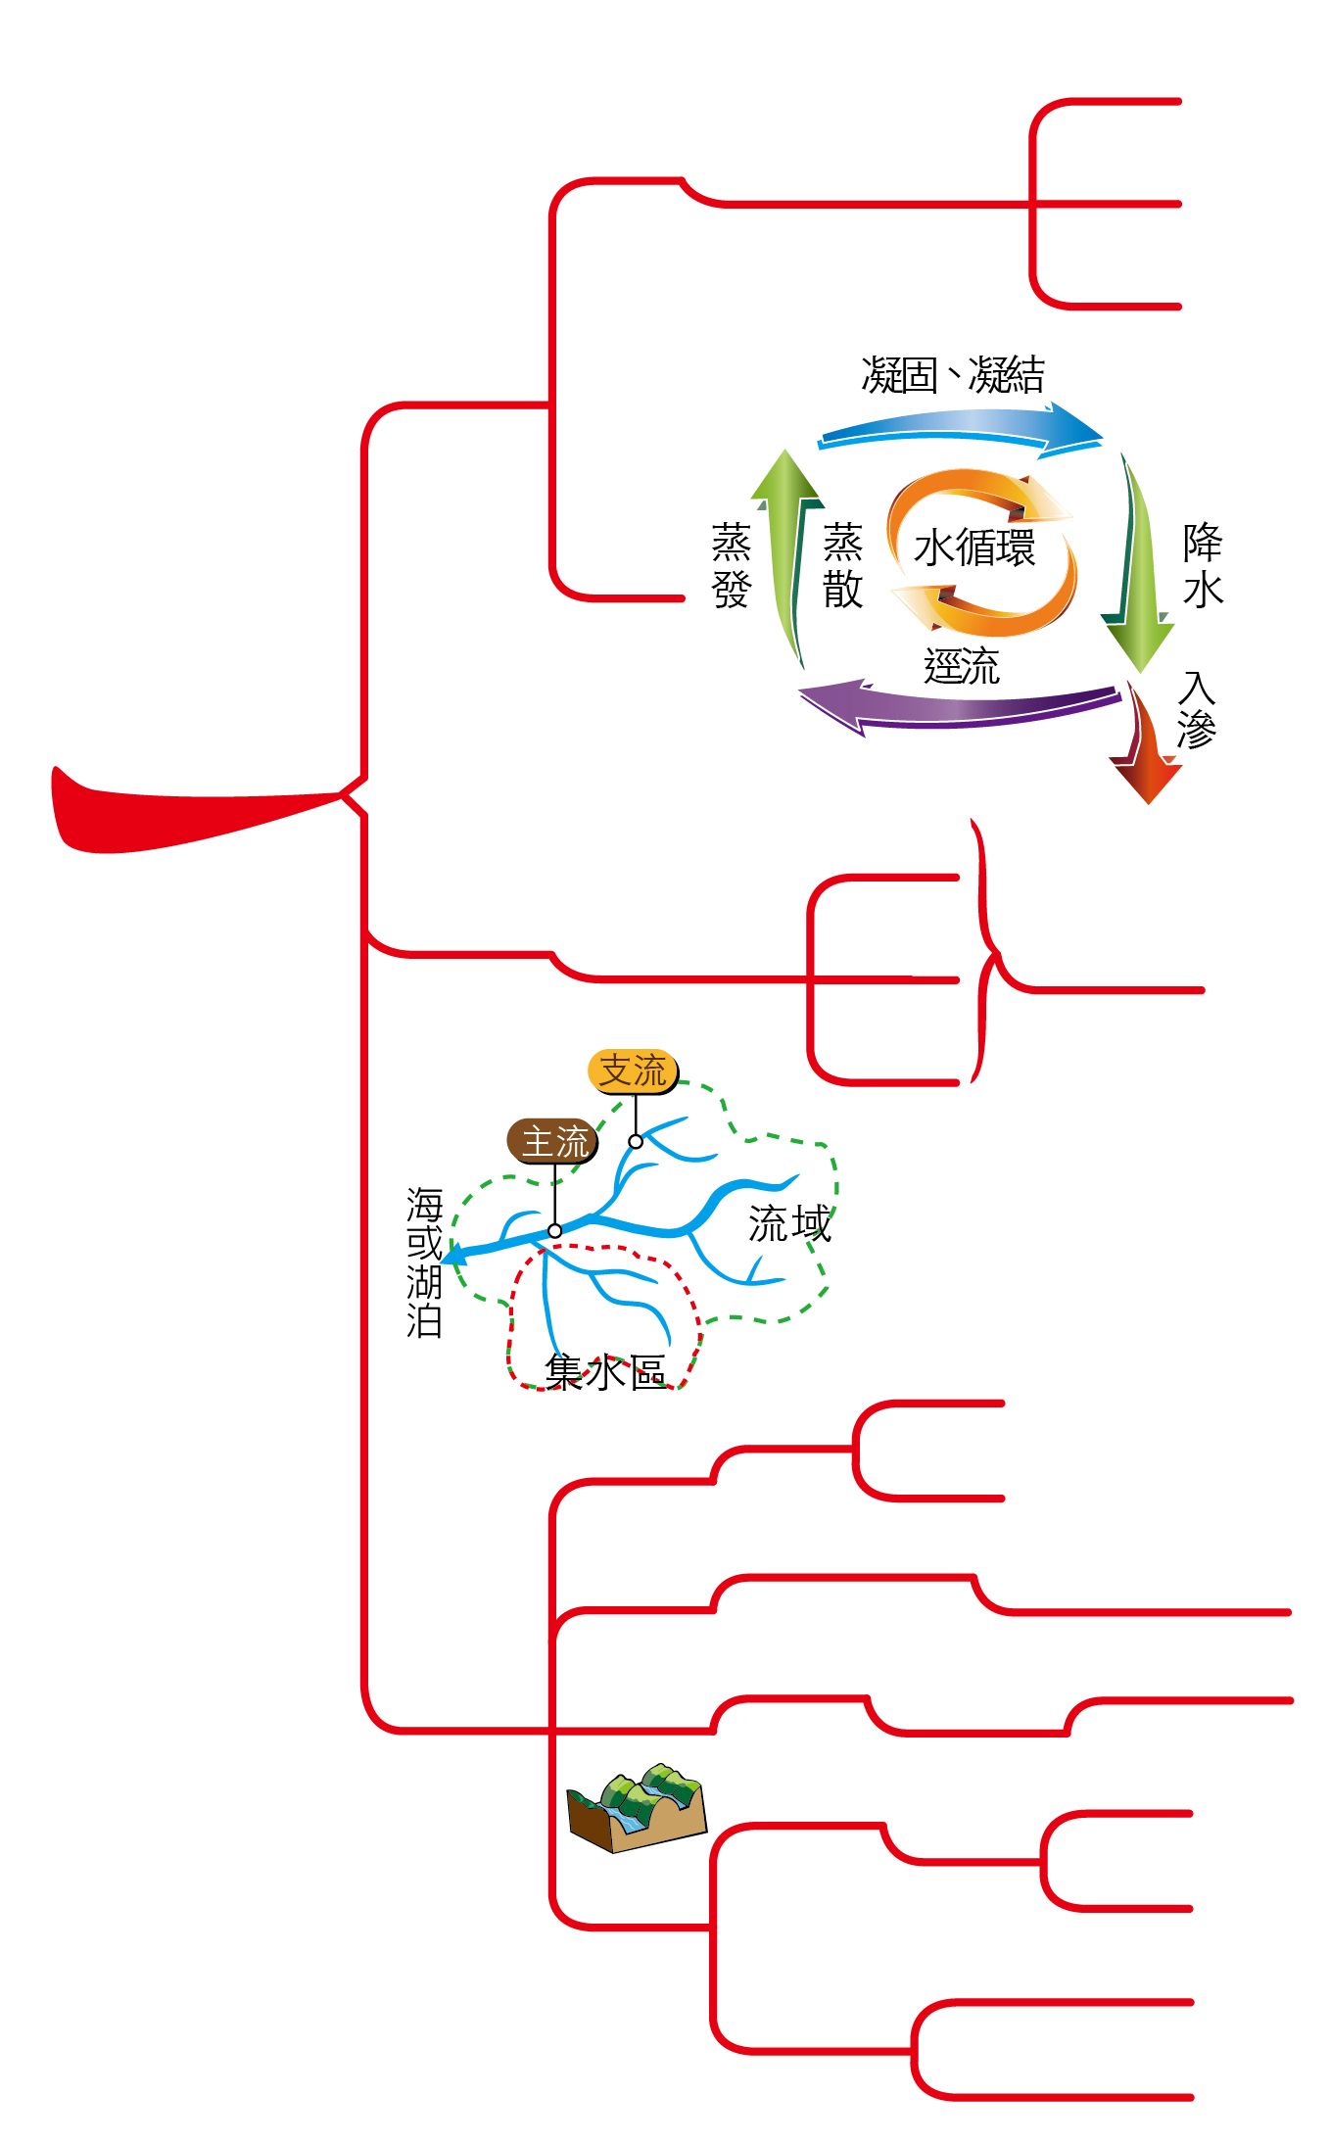
海洋
定義
水不同型態交換
陸地
大氣
水循環
降落到地面
的水能完全
被利用嗎
過程
地下水
水資源
雨水落地表
湖泊
供人利用
河川
長度
主流
流量
支流
集水區
降水匯集點
翡翠水庫集水區
水系
流域
集水區
涵蓋水系
淡水河流域
山嶺
區隔
集水區
分水嶺
流域
雪山山脈
淡水河流域
蘭陽溪流域

Slide 4
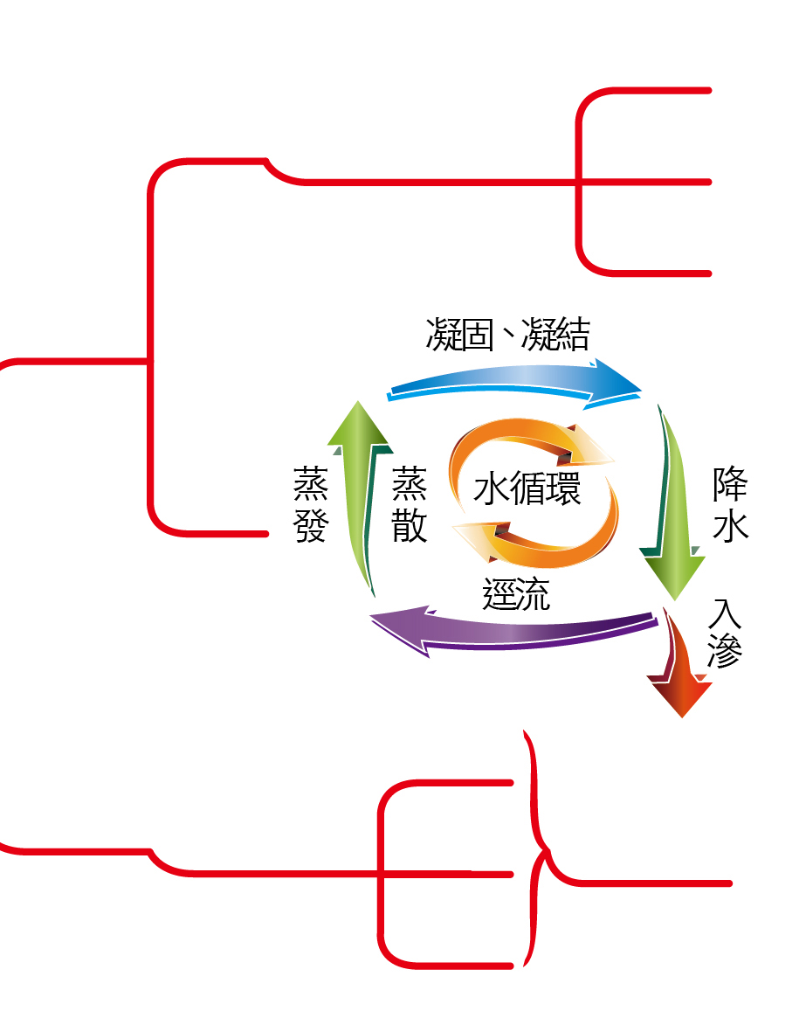
海洋
定義
水不同型態交換
陸地
大氣
水循環
過程
地下水
水資源
雨水落地表
湖泊
供人利用
河川

Slide 5
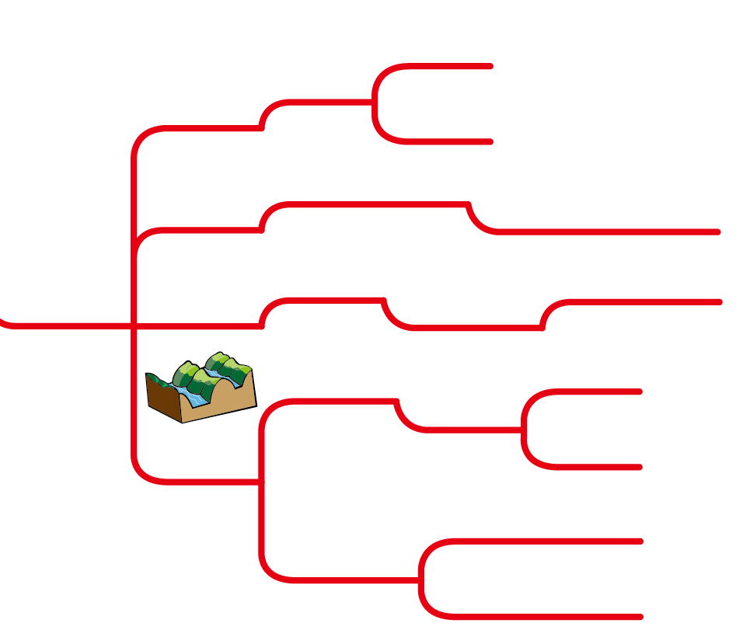
主流
長度
流量
支流
降水匯集點
集水區
翡翠水庫集水區
集水區
淡水河流域
水系
流域
涵蓋水系
山嶺
集水區
區隔
分水嶺
流域
淡水河流域
雪山山脈
蘭陽溪流域

Slide 6
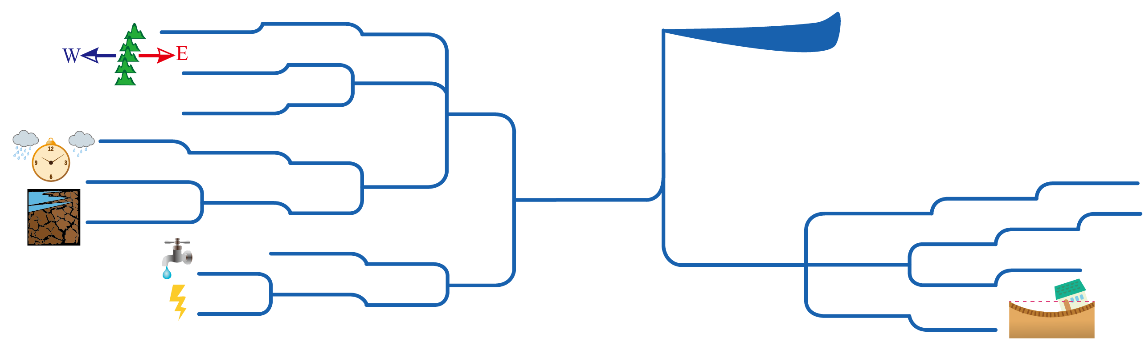
臺灣的水資源
分布平均嗎
南北走向
中央山脈
分水嶺
太平洋
東
東西分流
臺灣海峽
西
河川
四季有雨
穩定
降水不均
北部
流量
地面水資源
水質清潔
供水穩定
荒溪型
中南部
重要水資源
地質
洪枯變化大
地形
規模不大
地下水資源
降水量
供水
量少
蘊藏量
具規模
日月潭
湖泊
西南部
發電
中部
過度抽取
地層下陷

Slide 7
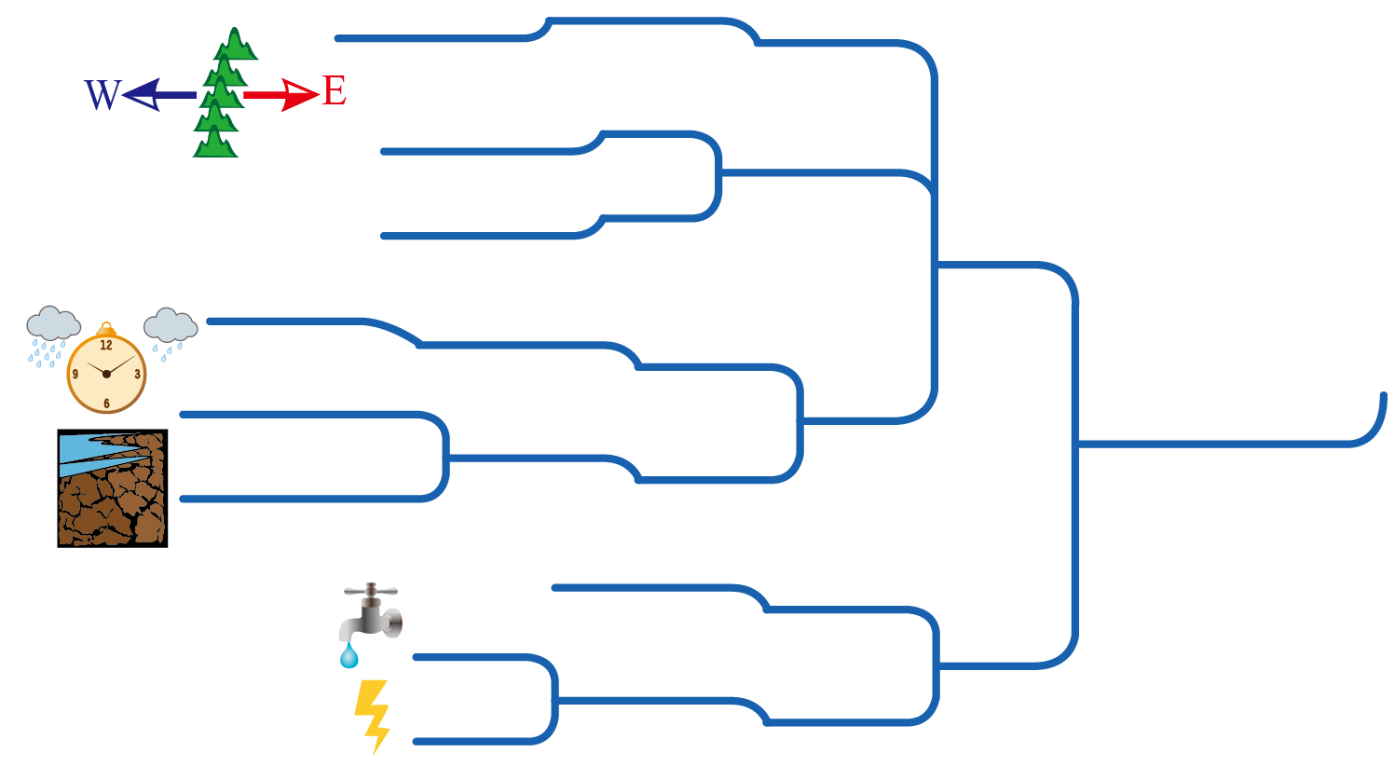
南北走向
中央山脈
分水嶺
太平洋
東
東西分流
臺灣海峽
西
河川
四季有雨
穩定
北部
降水不均
流量
荒溪型
地面水資源
洪枯變化大
中南部
規模不大
量少
供水
湖泊
日月潭
發電
中部

Slide 8
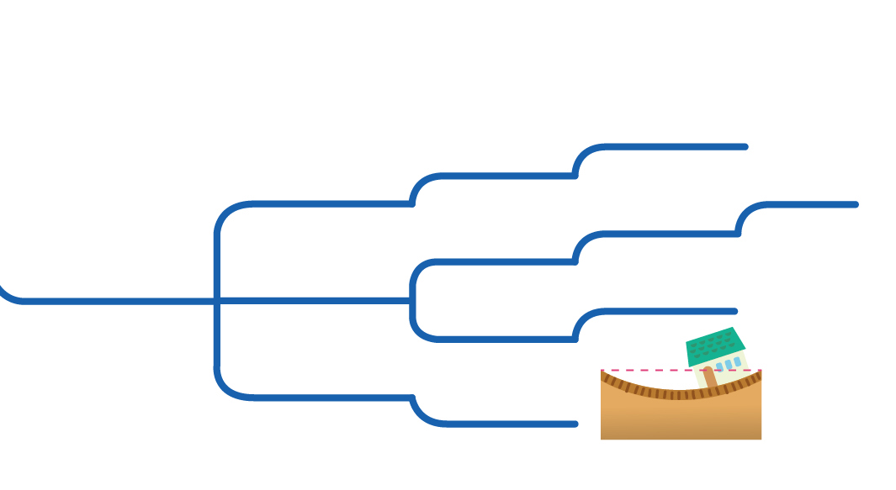
供水穩定
水質清潔
重要水資源
地質
地形
降水量
地下水資源
蘊藏量
具規模
西南部
過度抽取
地層下陷

Slide 9
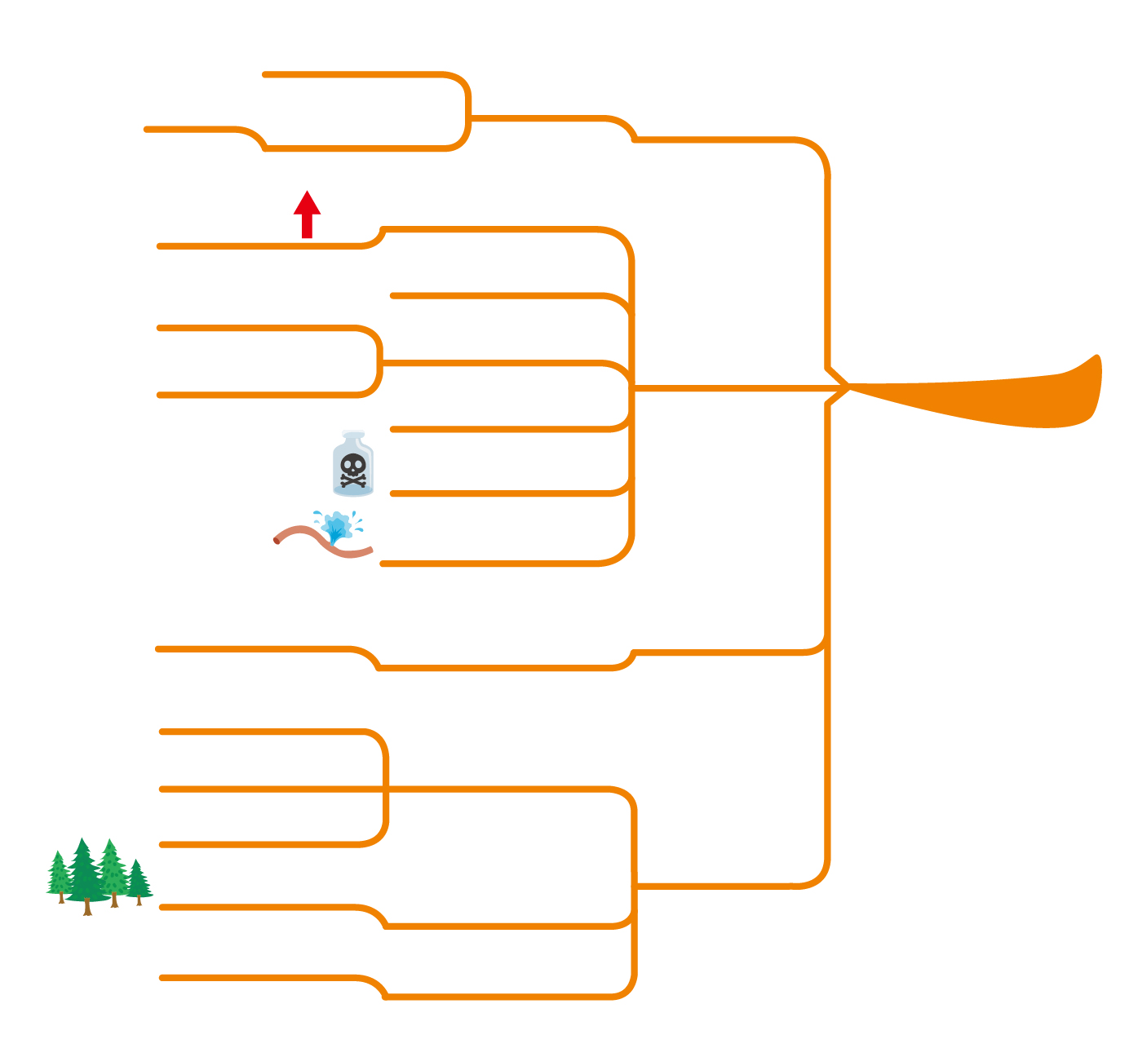
2500mm
3.4倍
年降水量
優勢
世界平均值
氣溫
蒸發散量大
人口稠密
降水豐富的
臺灣為什麼
還會缺水
降水分布不均
不易蓄留
原因
河川流速快
水庫淤積
水質汙染
自來水管線滲漏
低於
全球平均值
平均
可用水資源量
導致
池塘
攔河堰
水利設施
水庫
提升
使用效率
積極造林
限制濫墾濫伐
老舊管線汰換
水資源調配

Slide 10
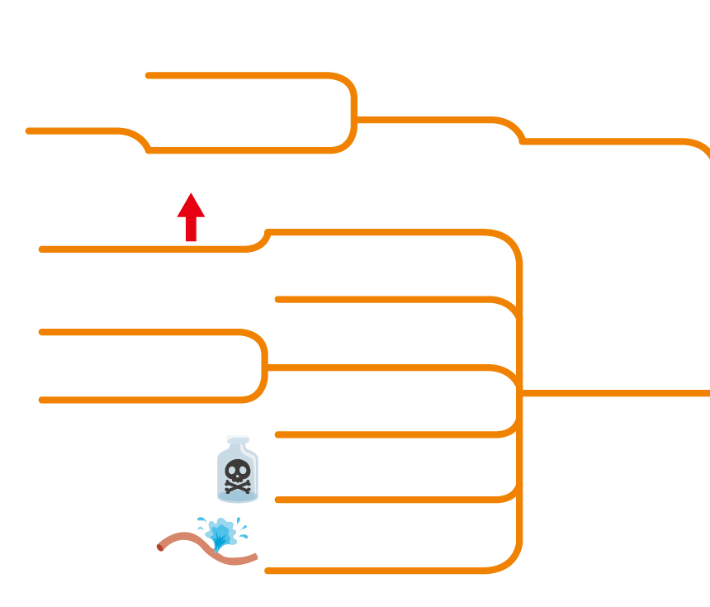
2500mm
3.4倍
年降水量
世界平均值
優勢
蒸發散量大
氣溫
人口稠密
降水分布不均
不易蓄留
河川流速快
原因
水庫淤積
水質汙染
自來水管線滲漏

Slide 11
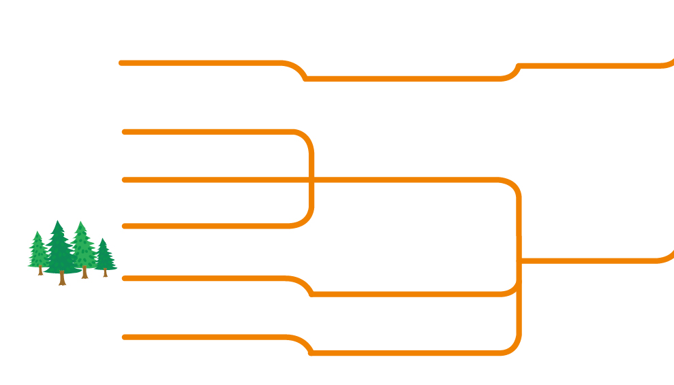
低於
全球平均值
平均
可用水資源量
導致
池塘
攔河堰
水利設施
水庫
提升
使用效率
積極造林
限制濫墾濫伐
老舊管線汰換
水資源調配

